Slide 1
Формирование орфографической и пунктуационной грамотности учащихся при подготовке к ЕГЭ и ГИА с использованием информационных технологий.
Выполнили учителя русского языка и литературы
высшей категории
Тачкова Ольга Викторовна и
Хренова Лариса Анатольевна

Slide 2
Введение
Мы живем в стремительный век, поэтому то, что казалось целесообразным вчера, сегодня предстает уже как архаическое явление. И чтобы «в просвещении стать с веком наравне», как говорил А.С. Пушкин, надо стремиться вносить в свою работу что-то новое, использовать новые методики, новые технологии в преподавании русского языка.

Slide 3
Актуальность
В «Основных направлениях реформы общеобразовательной и профессиональной школы» говорится о необходимости совершенствования учебного процесса. С этой целью в нашей стране взят курс на компьютеризацию народного образования. Внедрение новых информационных технологий в учебный процесс позволяет интенсифицировать процесс обучения, реализовать идеи развивающего обучения, повысить темп урока, увеличить объем самостоятельной работы (подготовки) учащихся.

Slide 4
Проблема
Орфографическая грамотность на всех этапах развития российской школы всегда была и остается важным компонентом подготовки учащихся по русскому языку. Но, обучая русскому языку, необходимо контролировать процесс усвоения учебного материала.

Slide 5
Проблема
Оценка знаний
Представление о
глубине усвоения
учебного
материала
Помогает
скорректировать
процесс обучения

Slide 6
Проблема
В нашей практике важное место в системе разнообразных способов проверки знаний по русскому языку занимает тестовый способ контроля.

Slide 7
Цели и задачи курса
Цели курса:
  1. формирование навыков орфографической и пунктуационной (практической) грамотности учащихся по русскому языку;
  2. повышение интереса к гуманитарному образованию и к данному предмету;
  3. автоматизация работы преподавания русского языка по выработке навыков практической грамотности.

Slide 8
Цели и задачи курса
Задачи курса:
  1. быстро и эффективно повторить весь курс русского языка, изученный в основной школе;
  2. подготовить учащихся к государственной итоговой аттестации и единому государственному экзамену;
  3. создать условия для самообразования учащихся разных уровней подготовки;
  4. увеличить объем самостоятельной подготовки учащихся.

Slide 9
Цели и задачи курса
Экзамены по русскому языку уже много лет проходят в виде различного рода тестов. Но при обычном тестировании на уроках русского языка возникает ряд неудобств: необходимо каждого ученика обеспечить экземпляром книги или отдельными листами с конкретными тестовыми заданиями, а это трудоемкий процесс, который ложится на плечи учителя. Эту проблему поможет решить компьютер.

Slide 10
Гипотеза
Преимущества компьютерного тестирования состоят в следующем:
  1. тестовые задания охватывают большее количество тем;
  2. возрастает объективность оценки знаний;
  3. на оценку не влияют личные симпатии – антипатии, стереотипы, мнения, уже сложившиеся об ученике;
  4. этот способ дает возможность организовать самостоятельную работу учащихся;
  5. после прохождения теста компьютер сразу выставляет оценку ученику.

Slide 11
Основные темы программы
Тестовые задания предназначены для проверки знаний учащихся с помощью компьютера по основным темам:
    «Фонетика. Орфография»,
    «Лексика»,
    «Фразеология»,
    «Состав слова и словообразование»,
    «Морфология и орфография»,
    «Обобщающие задания по орфографии»,
    «Синтаксис и пунктуация»,
    «Стили речи», «Культура речи»,
    «Художественно - изобразительные средства языка».

Slide 12
Программа тестирования
Данная программа разработана в среде Borland Delphi, с использованием базы данных.
Программа состоит из двух частей:
  программы для администратора;
  программы для учащегося.

Slide 13
Режим работы администратора
В режиме работы администратора:
  каждому учащемуся назначается свой логин и пароль;
  вопросы группируются по предметам;
  устанавливается сложность и порядок вопросов;
  указывается правильный ответ.

Slide 14
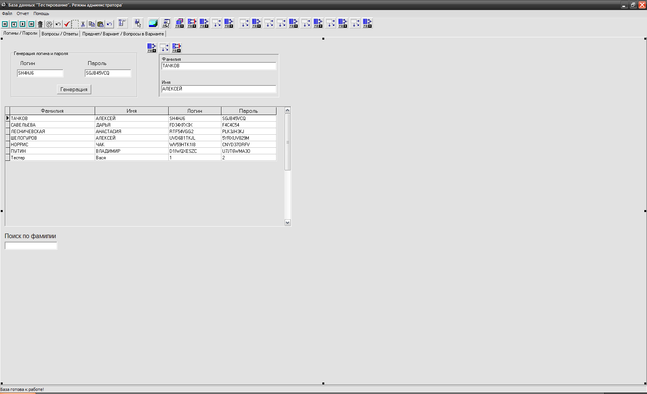

Slide 15
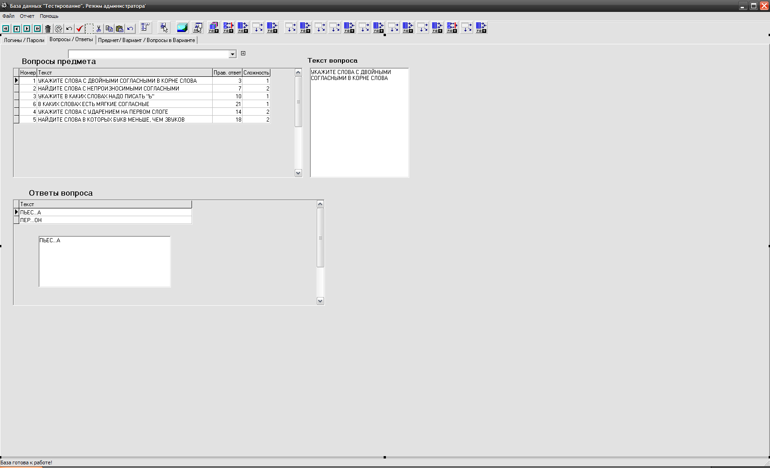

Slide 16
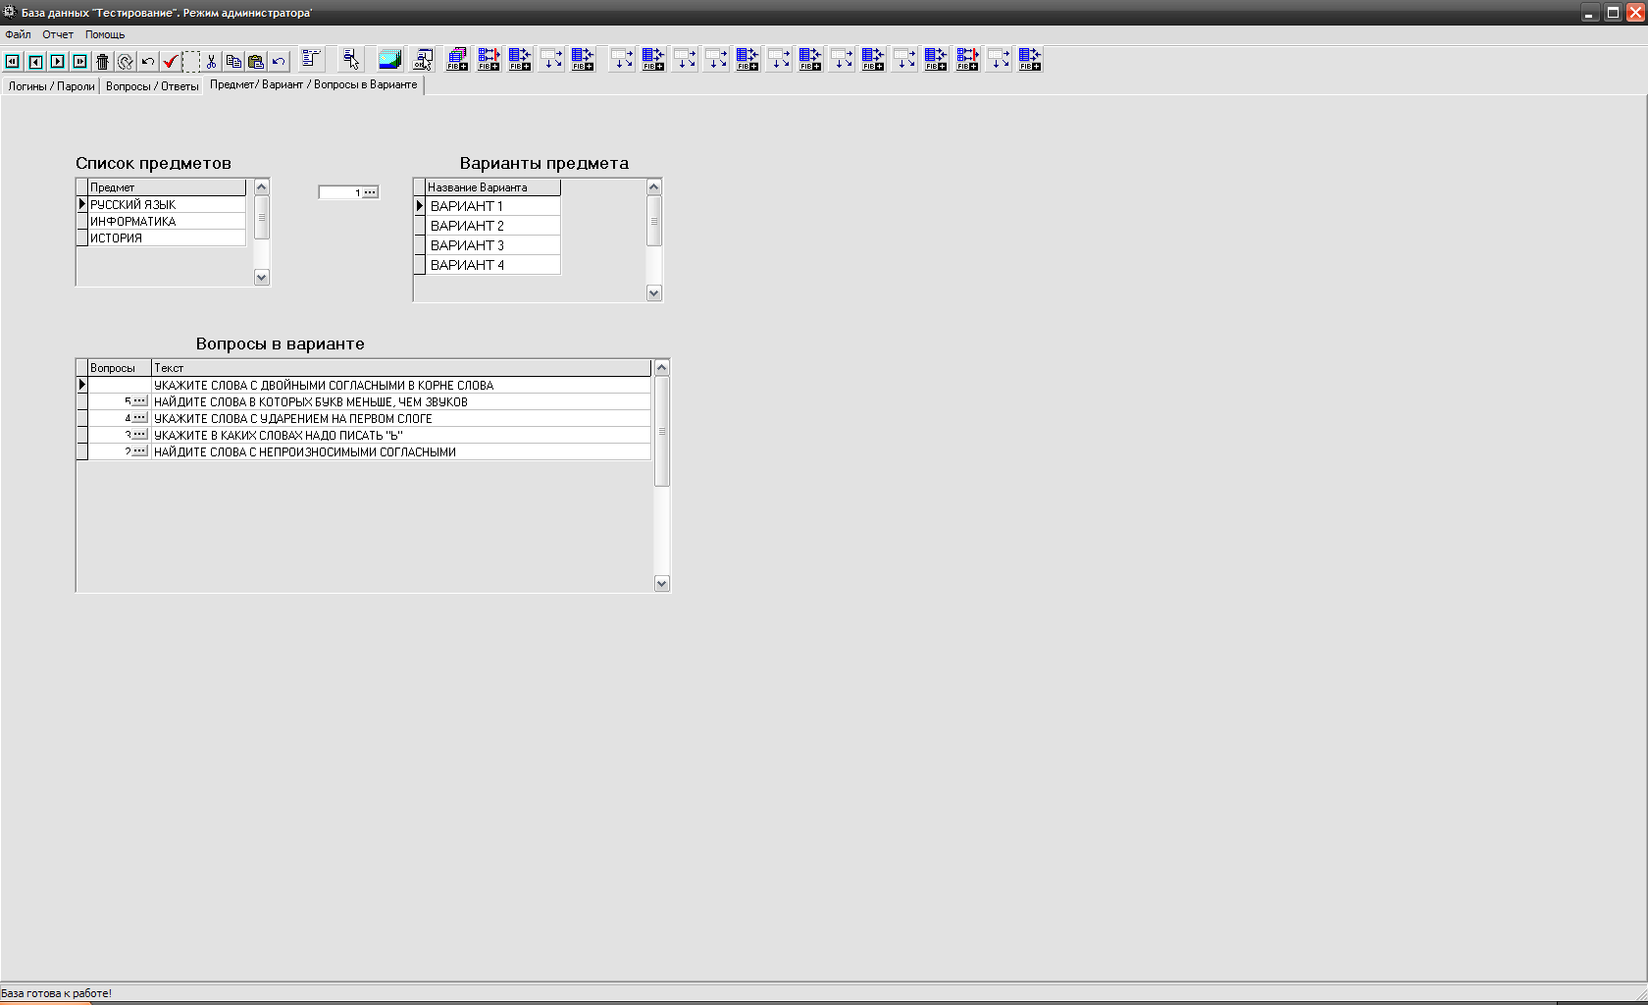

Slide 17
Программа для ученика
В программе для учащихся:
  ввод логина и пароля;
  выбор предмета и варианта;
  ответы на вопросы;
  вывод результатов.

Slide 18
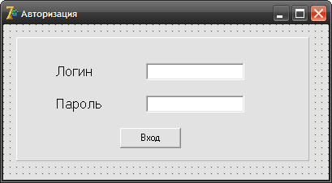

Slide 19
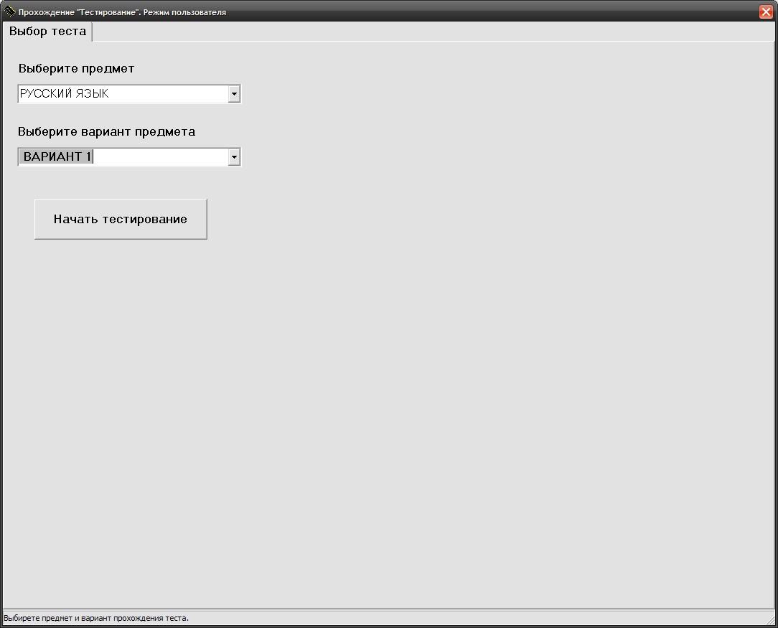

Slide 20
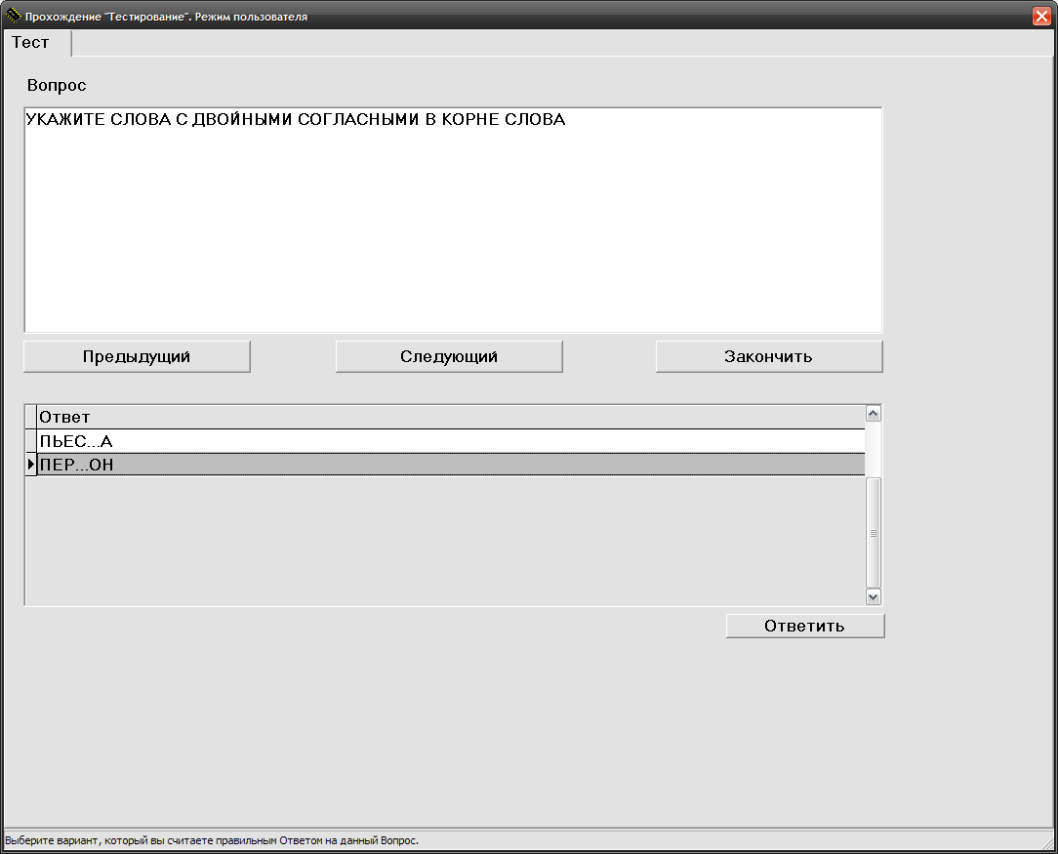

Slide 21
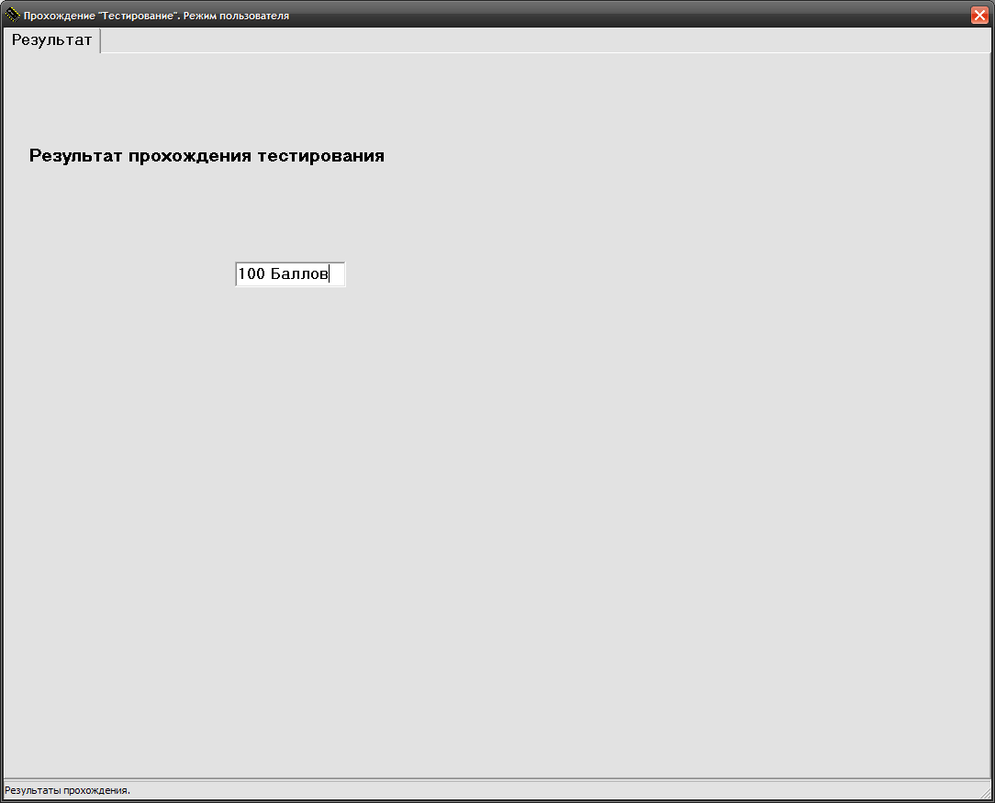

Slide 22
Результативность
Наш опыт использования компьютерной системы контроля знаний, умений и навыков учащихся оказывает существенное влияние на мотивационную сферу учебного процесса, развитие стойкого интереса учащихся к русскому языку, а также дает более высокий уровень грамотности.

Slide 23
Динамика качества обучения в 11 «А» классе за 4 года

Slide 24
Пример тестовых заданий по теме «Синтаксис и пунктуация»
Укажите простые предложения.
А) По сырым местам растет сушеница.
Б) Бабушка не плясала, а словно рассказывала что-то.
В) Сумерки и тучи все сгущались, пока ехали от станции по большому селу.
Г) На траве, поседевшей от росы, остаются следы.
Д) день клонился к вечеру, стояла середина бабьего лета.
Е) Егорушка быстро, не желая ни о чем думать, положил под голову узелок, укрылся пальто.
Ж) Каждый человек гордиться тем, что он делает для людей.
З) Для Отчизны любимой своей силы, сынок, никогда не жалей.
И) Одинокая капля дождя отвесно упала в воду, и от нее пошли тонкие круги.
К) Лошаденка жует, слушает и дышит на руки своего хозяина.

Slide 25
Пример тестовых заданий по теме «Синтаксис и пунктуация»
Укажите, чем выражено подлежащее: а)существительным; б) местоимением; в) числительным; г) глаголом; д) причастием; е) междометием; ж) словосочетанием; з) прилагательным.
А) Счастливые часов не наблюдают.
Б) На солнышке Полкан с Барбосом лежа грелись.
В) Семь не делится на два.

Slide 26
Пример тестовых заданий по теме «Синтаксис и пунктуация»
Определите вид сказуемого: а) простое глагольное сказуемое; б) составное глагольное сказуемое; в) составное именное сказуемое.
А) Тьма постепенно заливала долину, съедала подножия гор.
Б) Ни один вид спорта не может соперничать с атлетикой в общедоступности.
В) Сейте разумное, доброе, вечное.
Г) Пять плюс пять будет десять.
Д) Я буду долго гнать велосипед.
Е) Осень пришла дождливая и холодная.
Ж) Рад угодить вам.
З) Он был мастером на все руки.
И) В доме казалось пусто и темно.
К) Они должны были вернуться утром.

